Slide 1
BGUM – Gestão de Base de dados
Biblioteca Geral da Universidade do Minho

Slide 2
Índice

Slide 3
Resumo
Desenvolvimento de uma base de dados
Requisitos de funcionamento da Biblioteca Geral da Universidade do Minho (BGUM)
Sistemas de consultas bibliográficas e de requisições
1º Levantamento de Requisitos e análise
2º Modelo conceptual e Lógico
3º Modelo físico, tamanho, povoamento…

Slide 4
CONTEXTUALIZAÇÃO
As universidades são consideradas como portais maiores de conhecimento.
Aquisição de competências práticas e desenvolvimento do pensamento crítico e analítico.
Acesso fácil à informação.
Internet vs Biblioteca

Slide 5
CASO DE ESTUDO
Serviços:
Consulta de presença dos fundos documentais das bibliotecas;
Empréstimo de publicações para leitura domiciliária;
Assistência a pesquisas em bases de dados a pedido dos utilizadores;
Ações:
Consultar o catálogo bibliográfico da UM (livros, revistas e outros suportes de informação disponíveis nas bibliotecas UM), bases de dados bibliográficas, revistas em formato eletrónico e outros recursos de informação;
Consultar ficha de utilizador, onde é possível renovar e reservar empréstimos e publicações.

Slide 6
MOTIVAÇÃO
Sistemas de informação estão acrescer em dimensão;
Necessidade premente de uma resposta eficiente e eficaz.
O caso de estudo permite perceber o funcionamento de uma biblioteca.
Pode ser reaproveitado para outros casos de estudo (comércio a retalho, etc. …) pois envolve a catalogação e localização dos produtos em questão.
Solidificar de forma estruturada conhecimentos fundamentais na conceção, desenho e implementação de uma base de dados relacional.

Slide 7
OBJETIVOS
Criar um sistema de Base de Dados que respeite os requisitos da BGUM para satisfazer os seus utilizadores.
Para isso foi seguido um modelo de desenvolvimento de base de dados por etapas:
Recolher informação
Analisar informação
Elaborar modelos conceptual, lógico e físico (de acordo com os requisitos)
Validar os mesmos

Slide 8
MODELO CONCEPTUAL
Levantamento de Requisitos
Identificação das Entidades
Identificação dos Relacionamentos
Identificação das Chaves
Validação do Modelo Conceptual segundo os requisitos
Validação do Modelo Conceptual segundo as transações

Slide 10
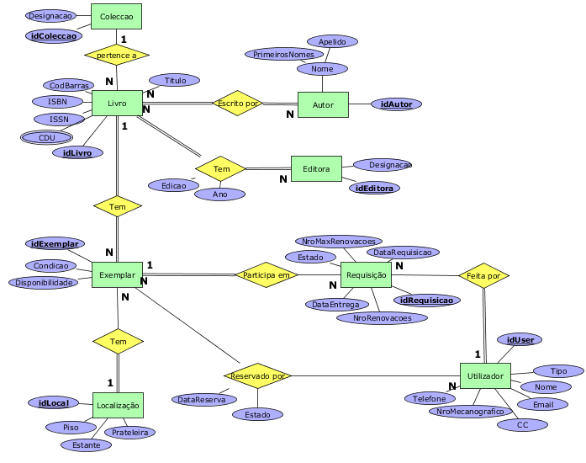

Slide 11
Modelo logico
Derivação dos Relacionamentos
Derivação do Modelo para Obtenção de Tabelas
Escolha das Chaves Estrangeiras
Validação segundo Regras de Normalização
1ª, 2ª e 3ª Forma Normal
Validação segundo Transações
Qual(is) a(s) localização(ões) (piso, estante e prateleira) dos exemplares de um livro com determinado título?
Efetuar uma requisição
Efetuar Reserva
Verificação das Restrições de Integridade
Integridade de Domínio
Integridade de Entidade
Integridade Referencial
Restrições de Multiplicidade
Restrições Gerais
Validação de modelo lógico com utilizador
Tamanho inicial e Crescimento Futuro

Slide 13
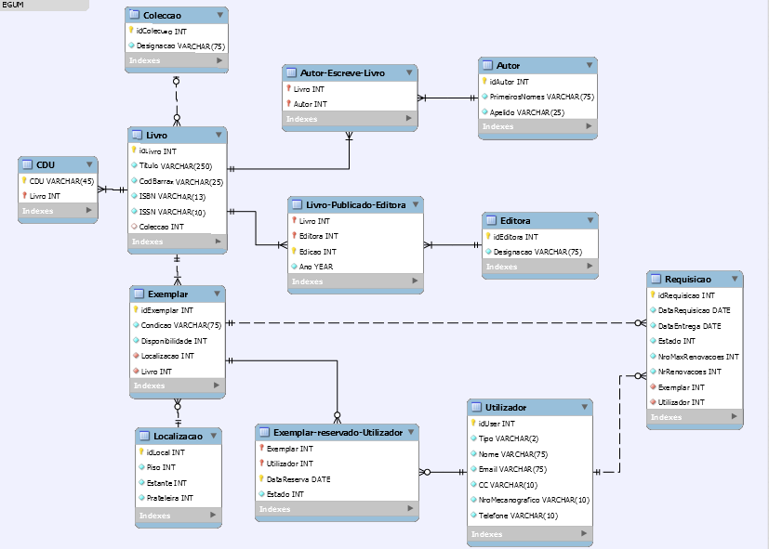

Slide 14
Modelo Físico
Tradução do modelo lógico para um SGBD e consequente implementação
Relações Base
Representação de Atributos derivados
Restrições gerais
Análise de Transações
Estimativa dos Requisitos de Espaço em Disco
Povoamento e tamanho inicial
Crescimento Futuro
Definição das Vistas de Utilização e Regras de Acesso

Slide 16
Conclusões e Trabalho Futuro

